Slide 1


TRƯỜNG MẦM NON HOA SỮA
Đề tài: NBPB. Màu vàng – Màu đỏ
Đối tượng: 24-36 Tháng
Thời gian: 12- 15 phút
Giáo viên: Nguyễn Thị Loan

Slide 2

HOẠT ĐỘNG 1: TRÒ CHUYỆN,GÂY HỨNG THÚ

Slide 3

HOẠT ĐỘNG 2: NHẬN BIẾT MÀU ĐỎ

Slide 4
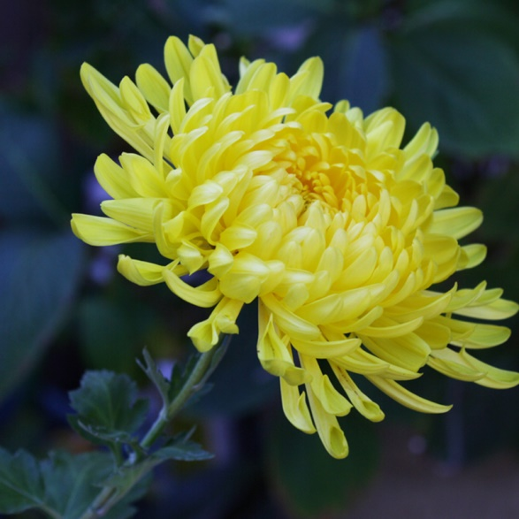
NHẬN BIẾT MÀU VÀNG

Slide 5
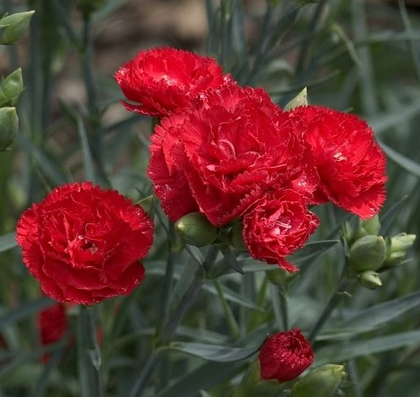
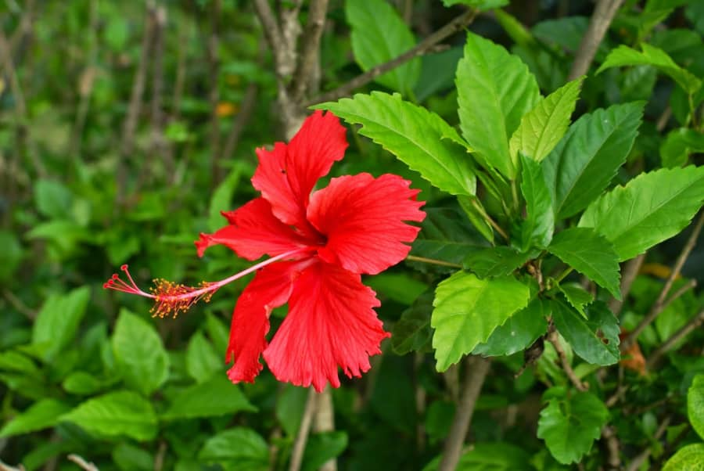

Slide 6
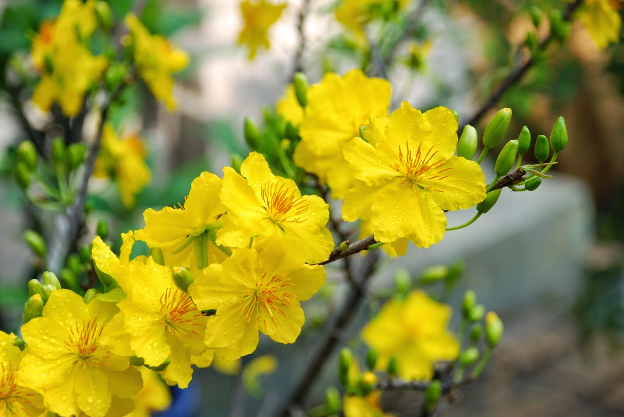
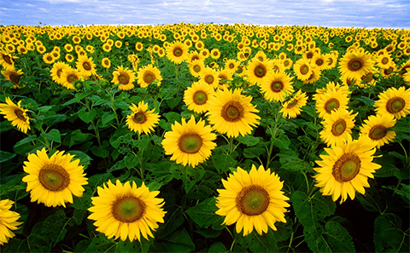

Slide 7
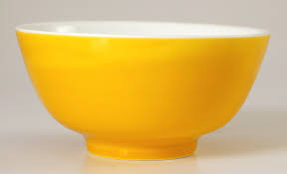
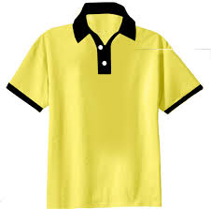
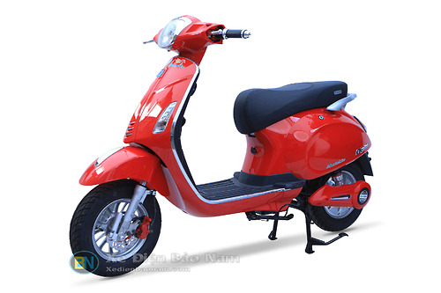
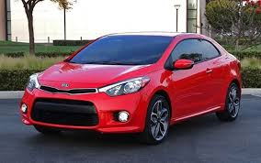

Slide 8

HOẠT ĐỘNG 3: TRÒ CHƠI

Slide 9
HOẠT ĐỘNG 4: KẾT THÚC
CÔ NHẬN XÉT,GIÁO DỤC TRẺ

Slide 10

CHÂN THÀNH CẢM ƠN CÁC CÔ GIÁO CHÚC CÁC CON CHĂM NGOAN HỌC GIỎI

